Slide 1

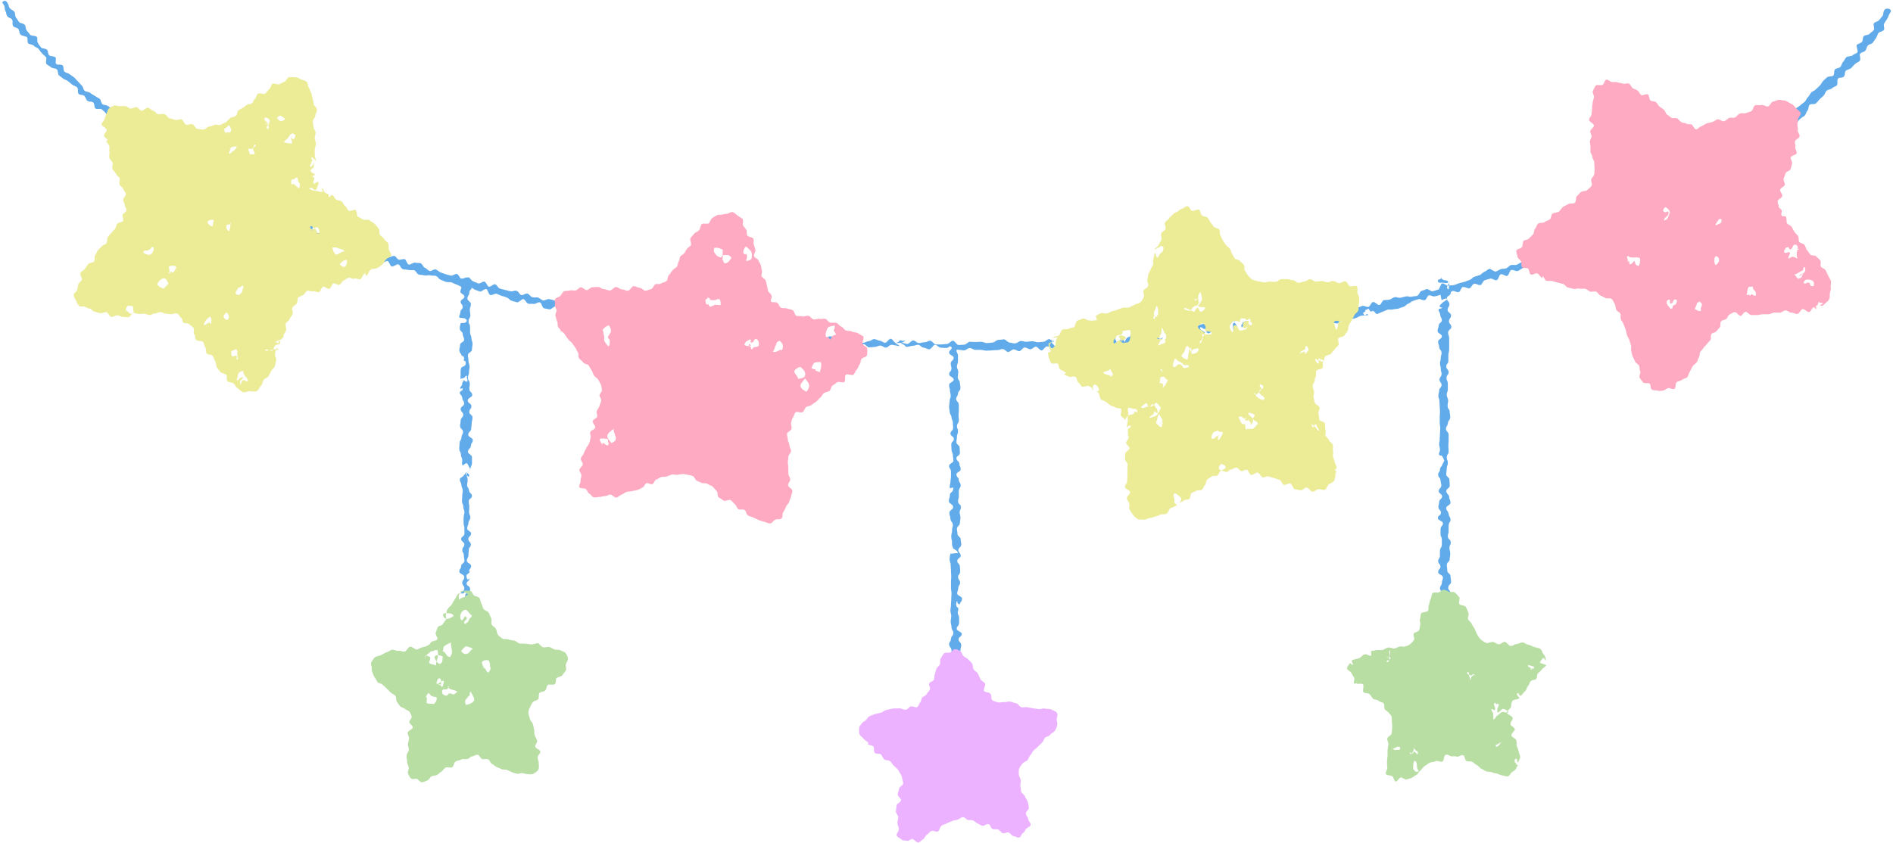
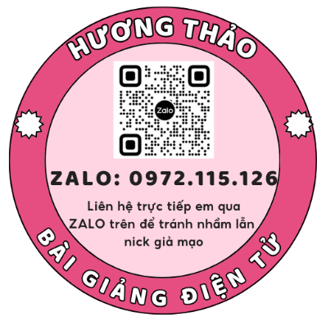


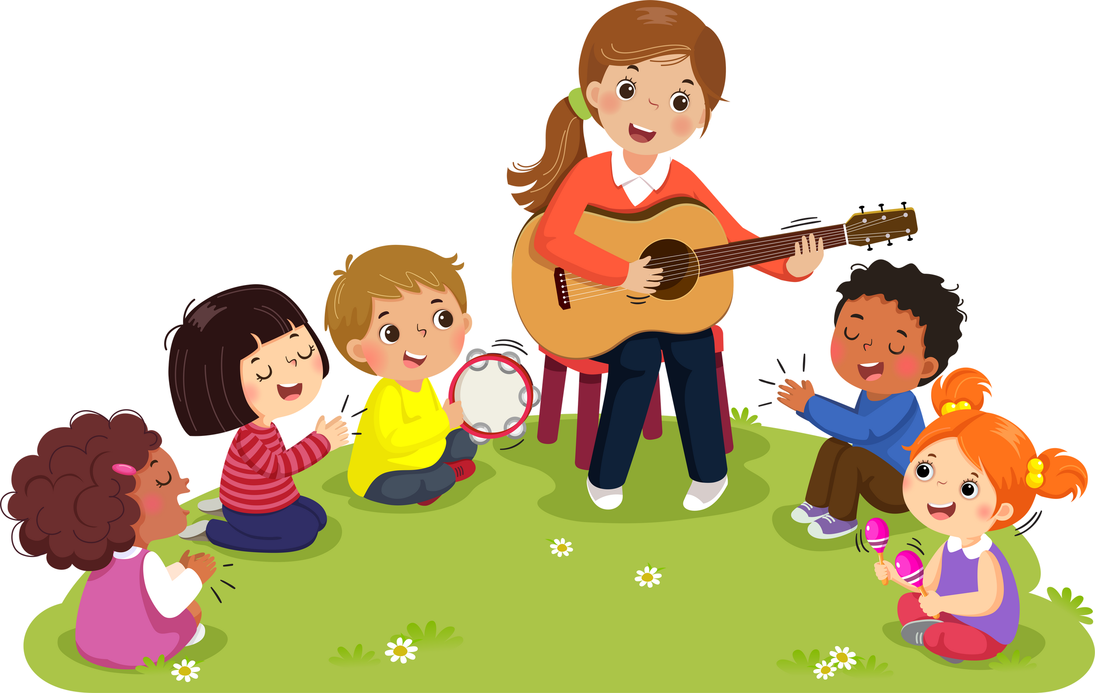
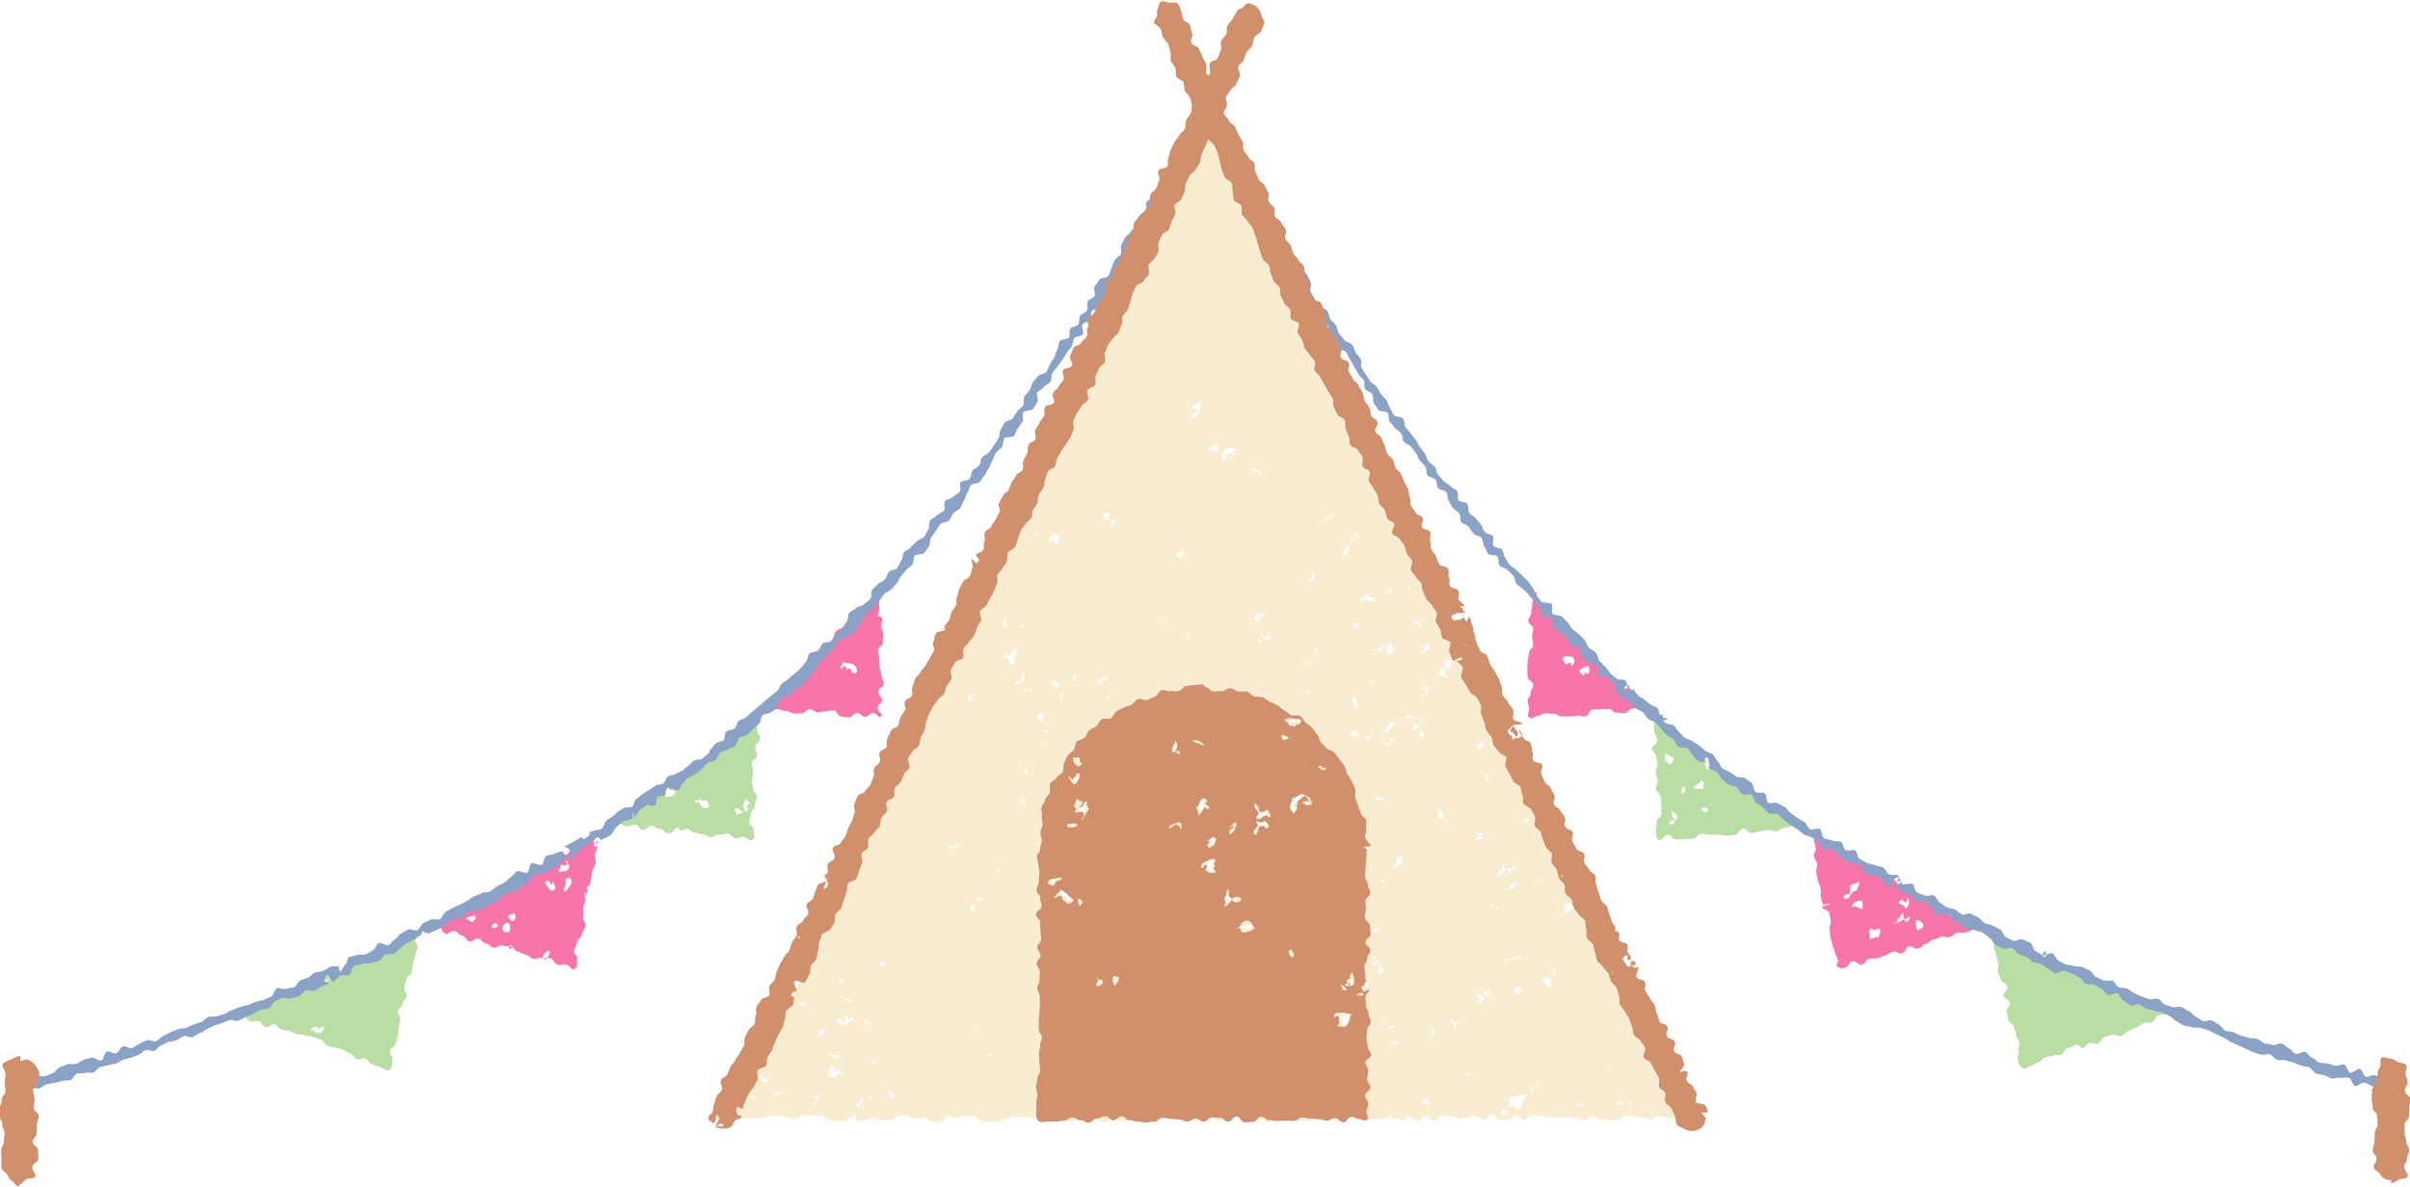

Slide 2
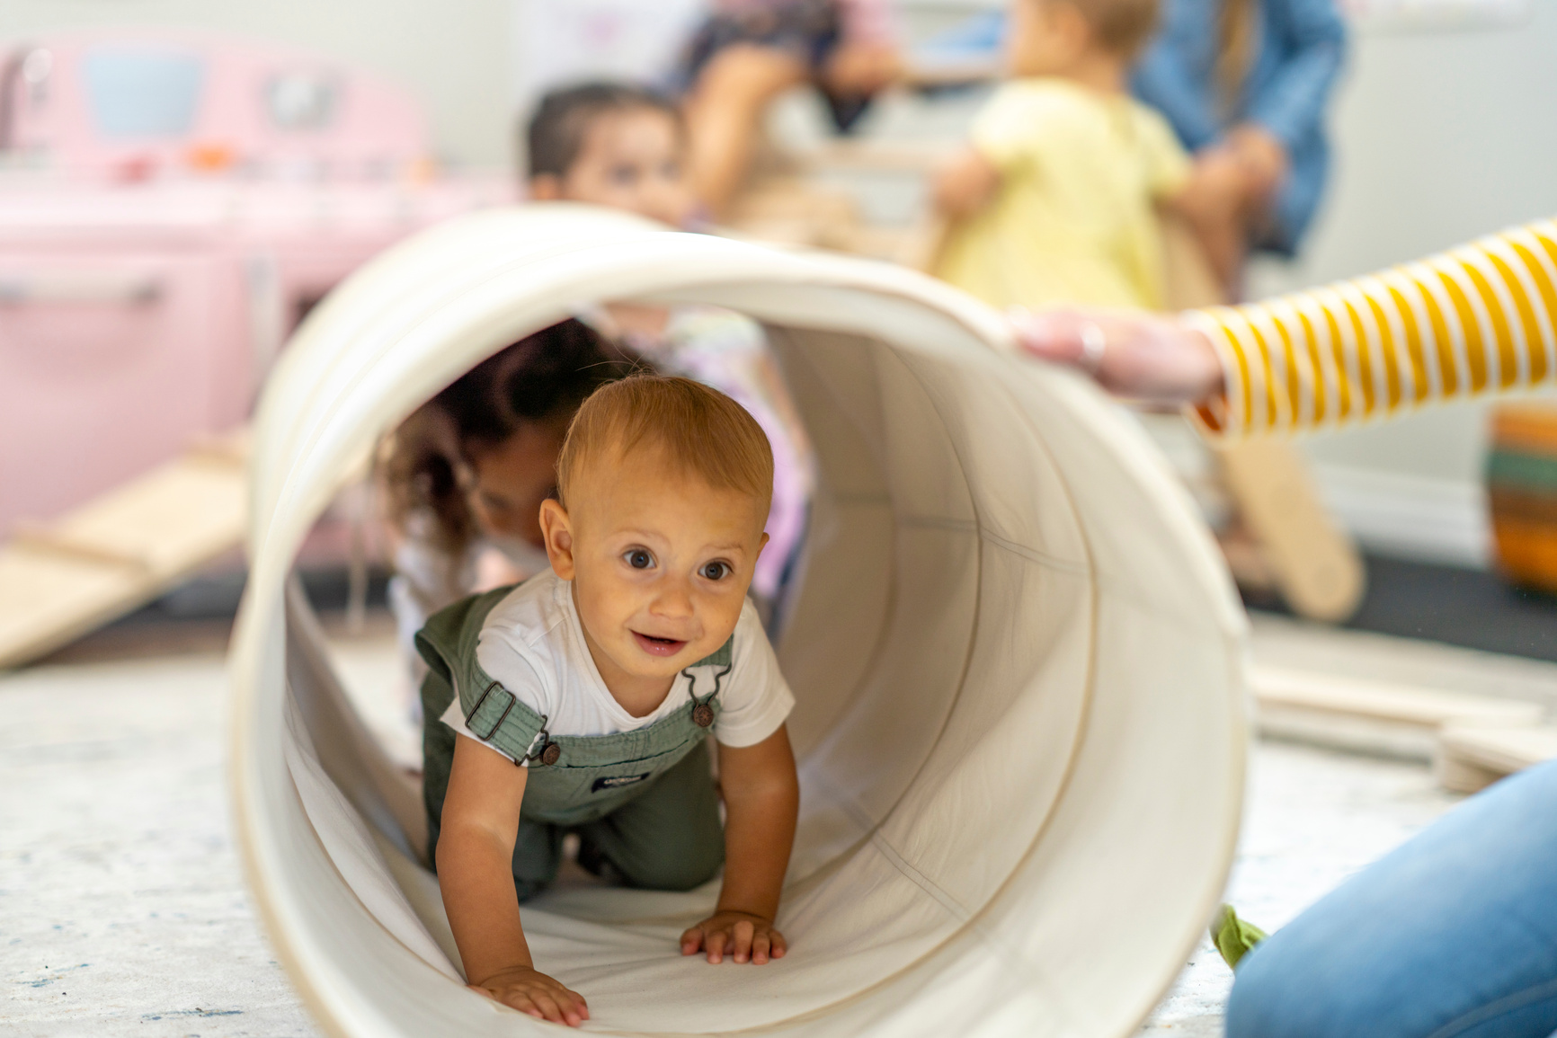

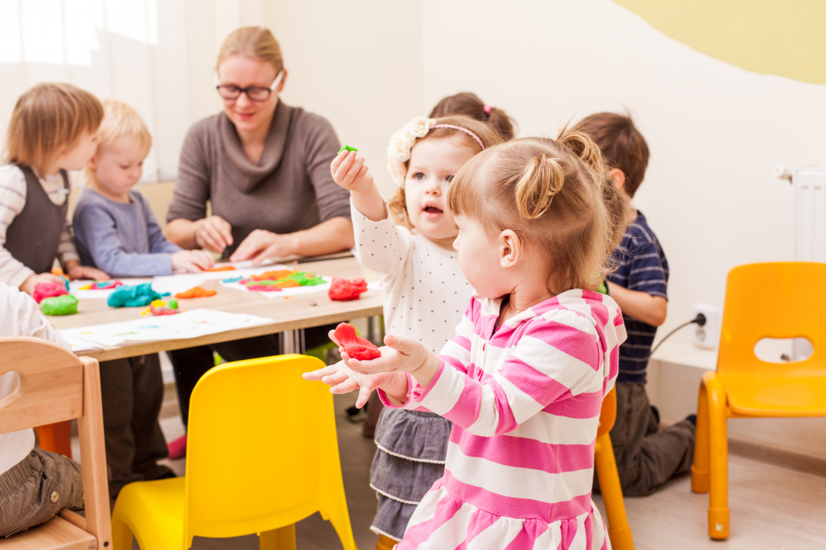

Slide 3


HOẠT ĐỘNG 1
LẬP KẾ HOẠCH

Slide 4


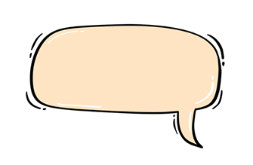



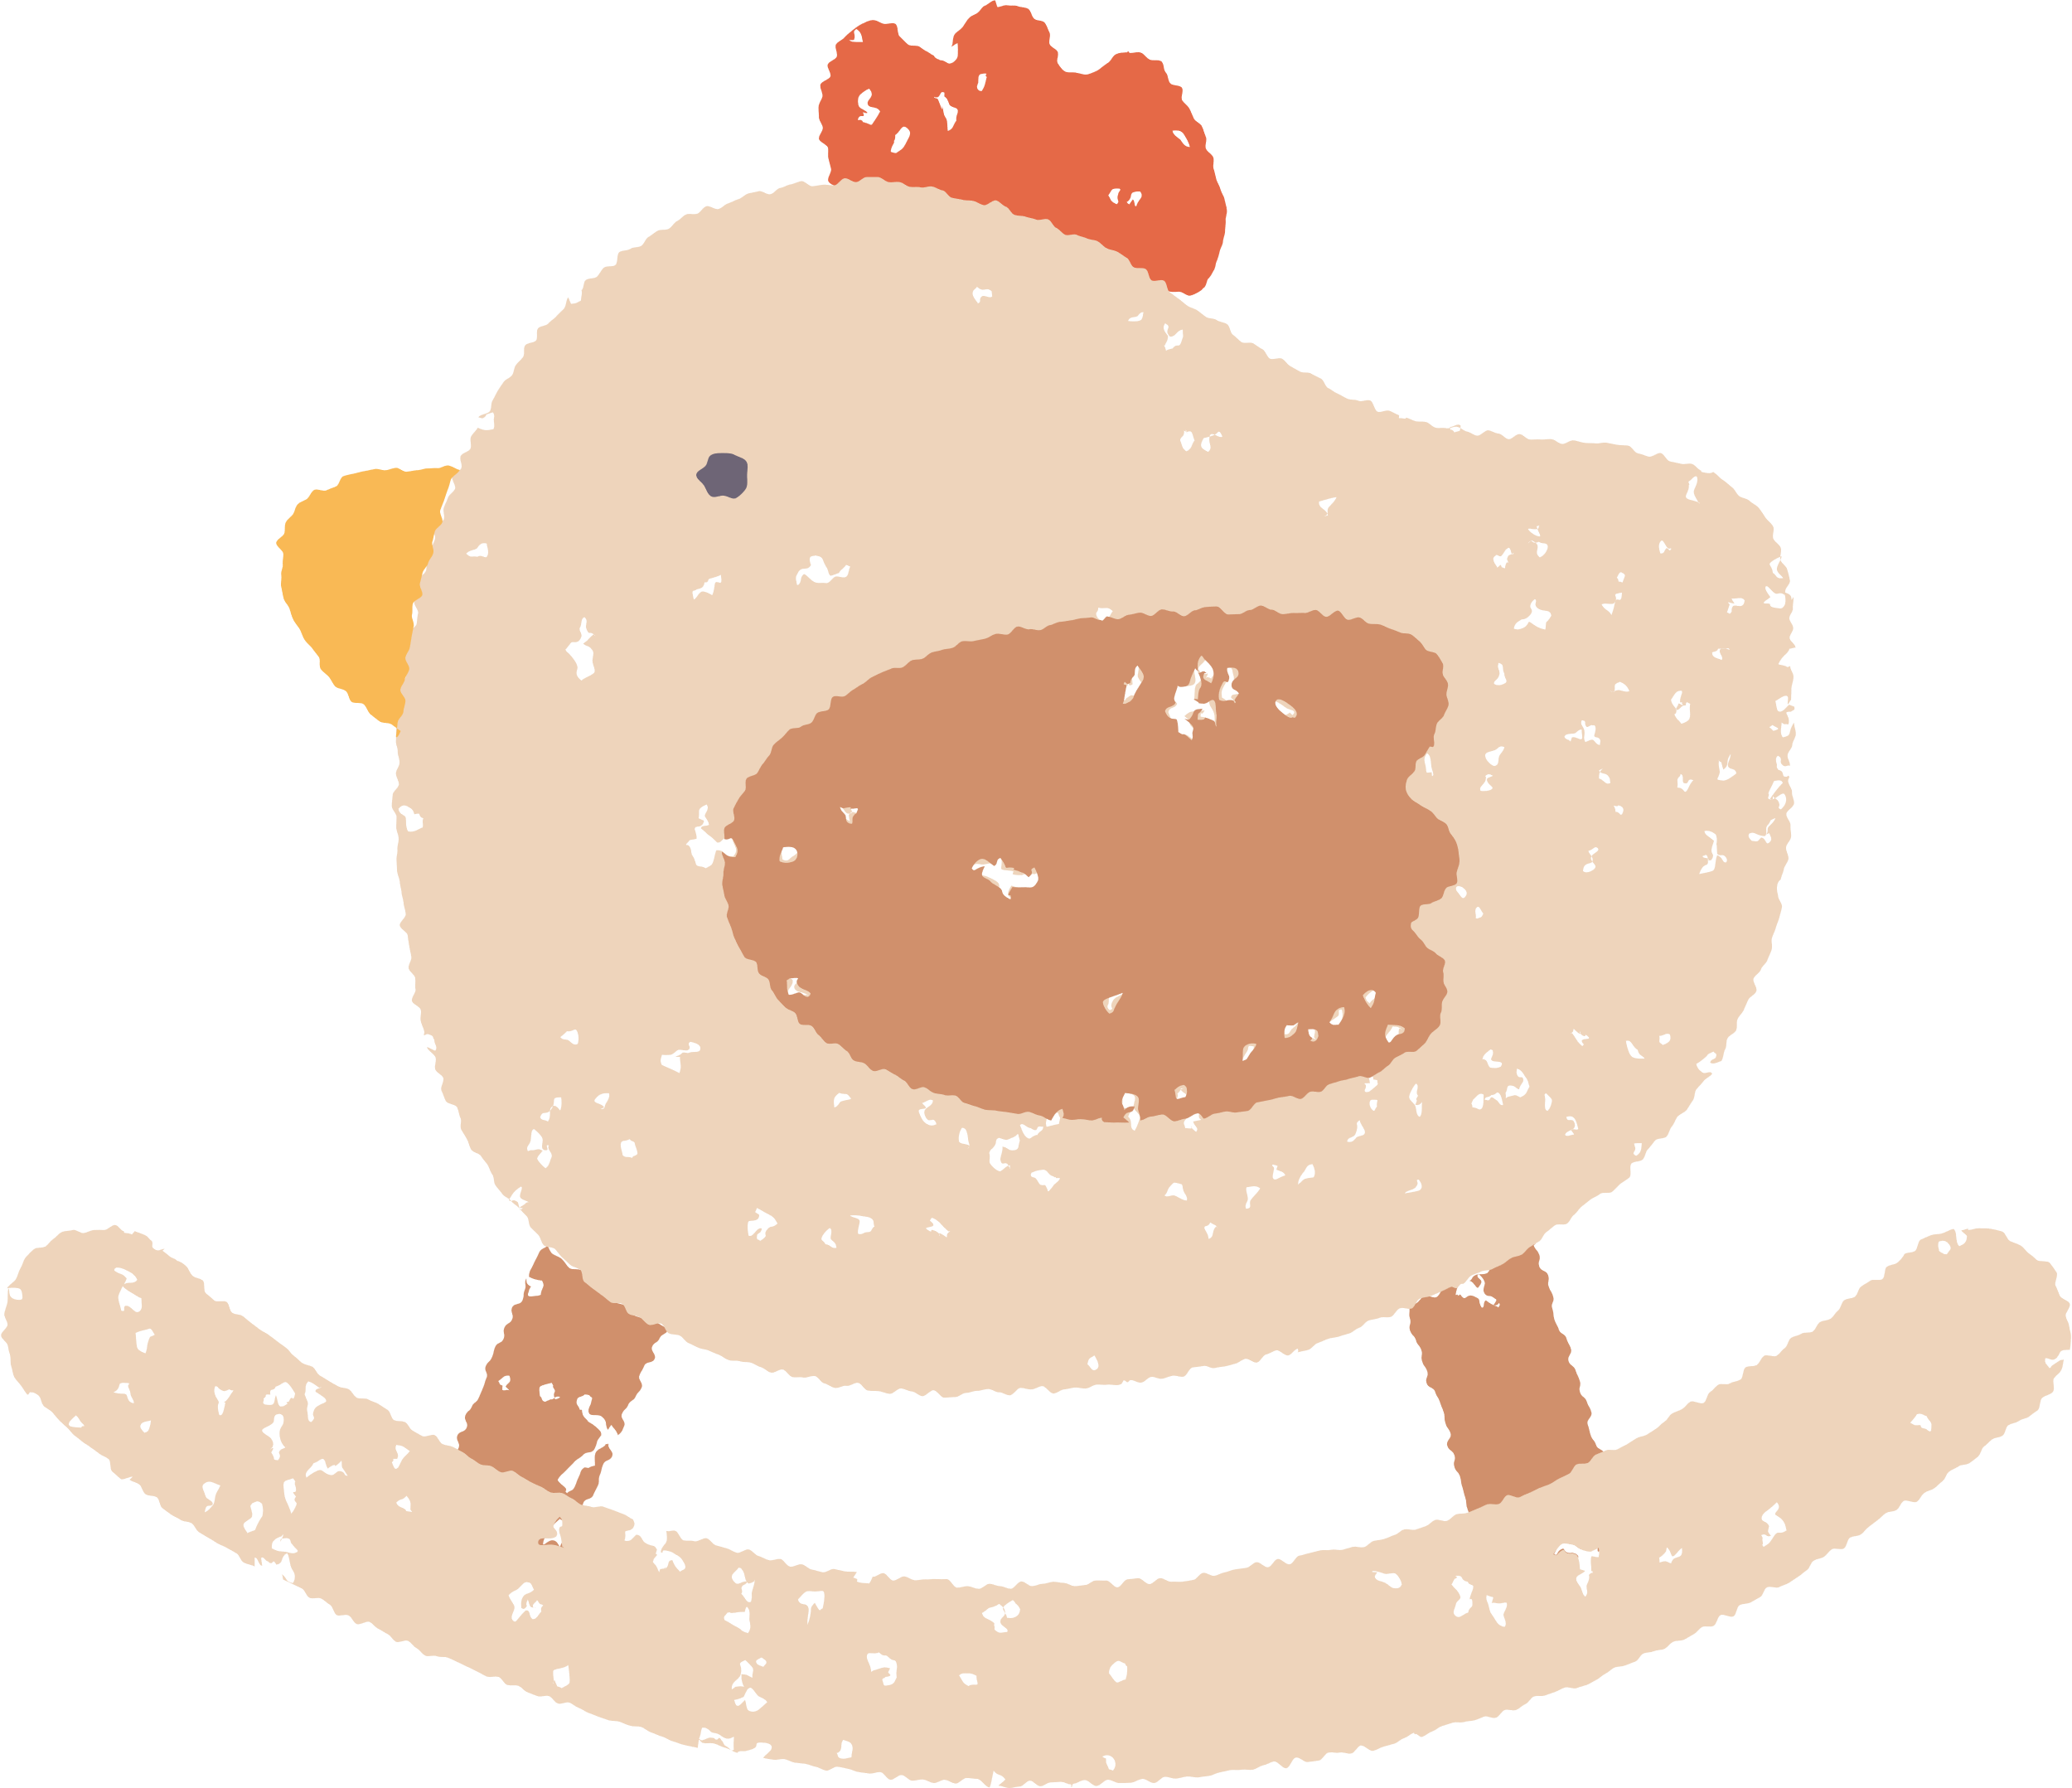
Chọn một sở thích của em
Tìm những bạn cùng sở thích để kết nhóm và đặt tên cho nhóm.

Slide 5

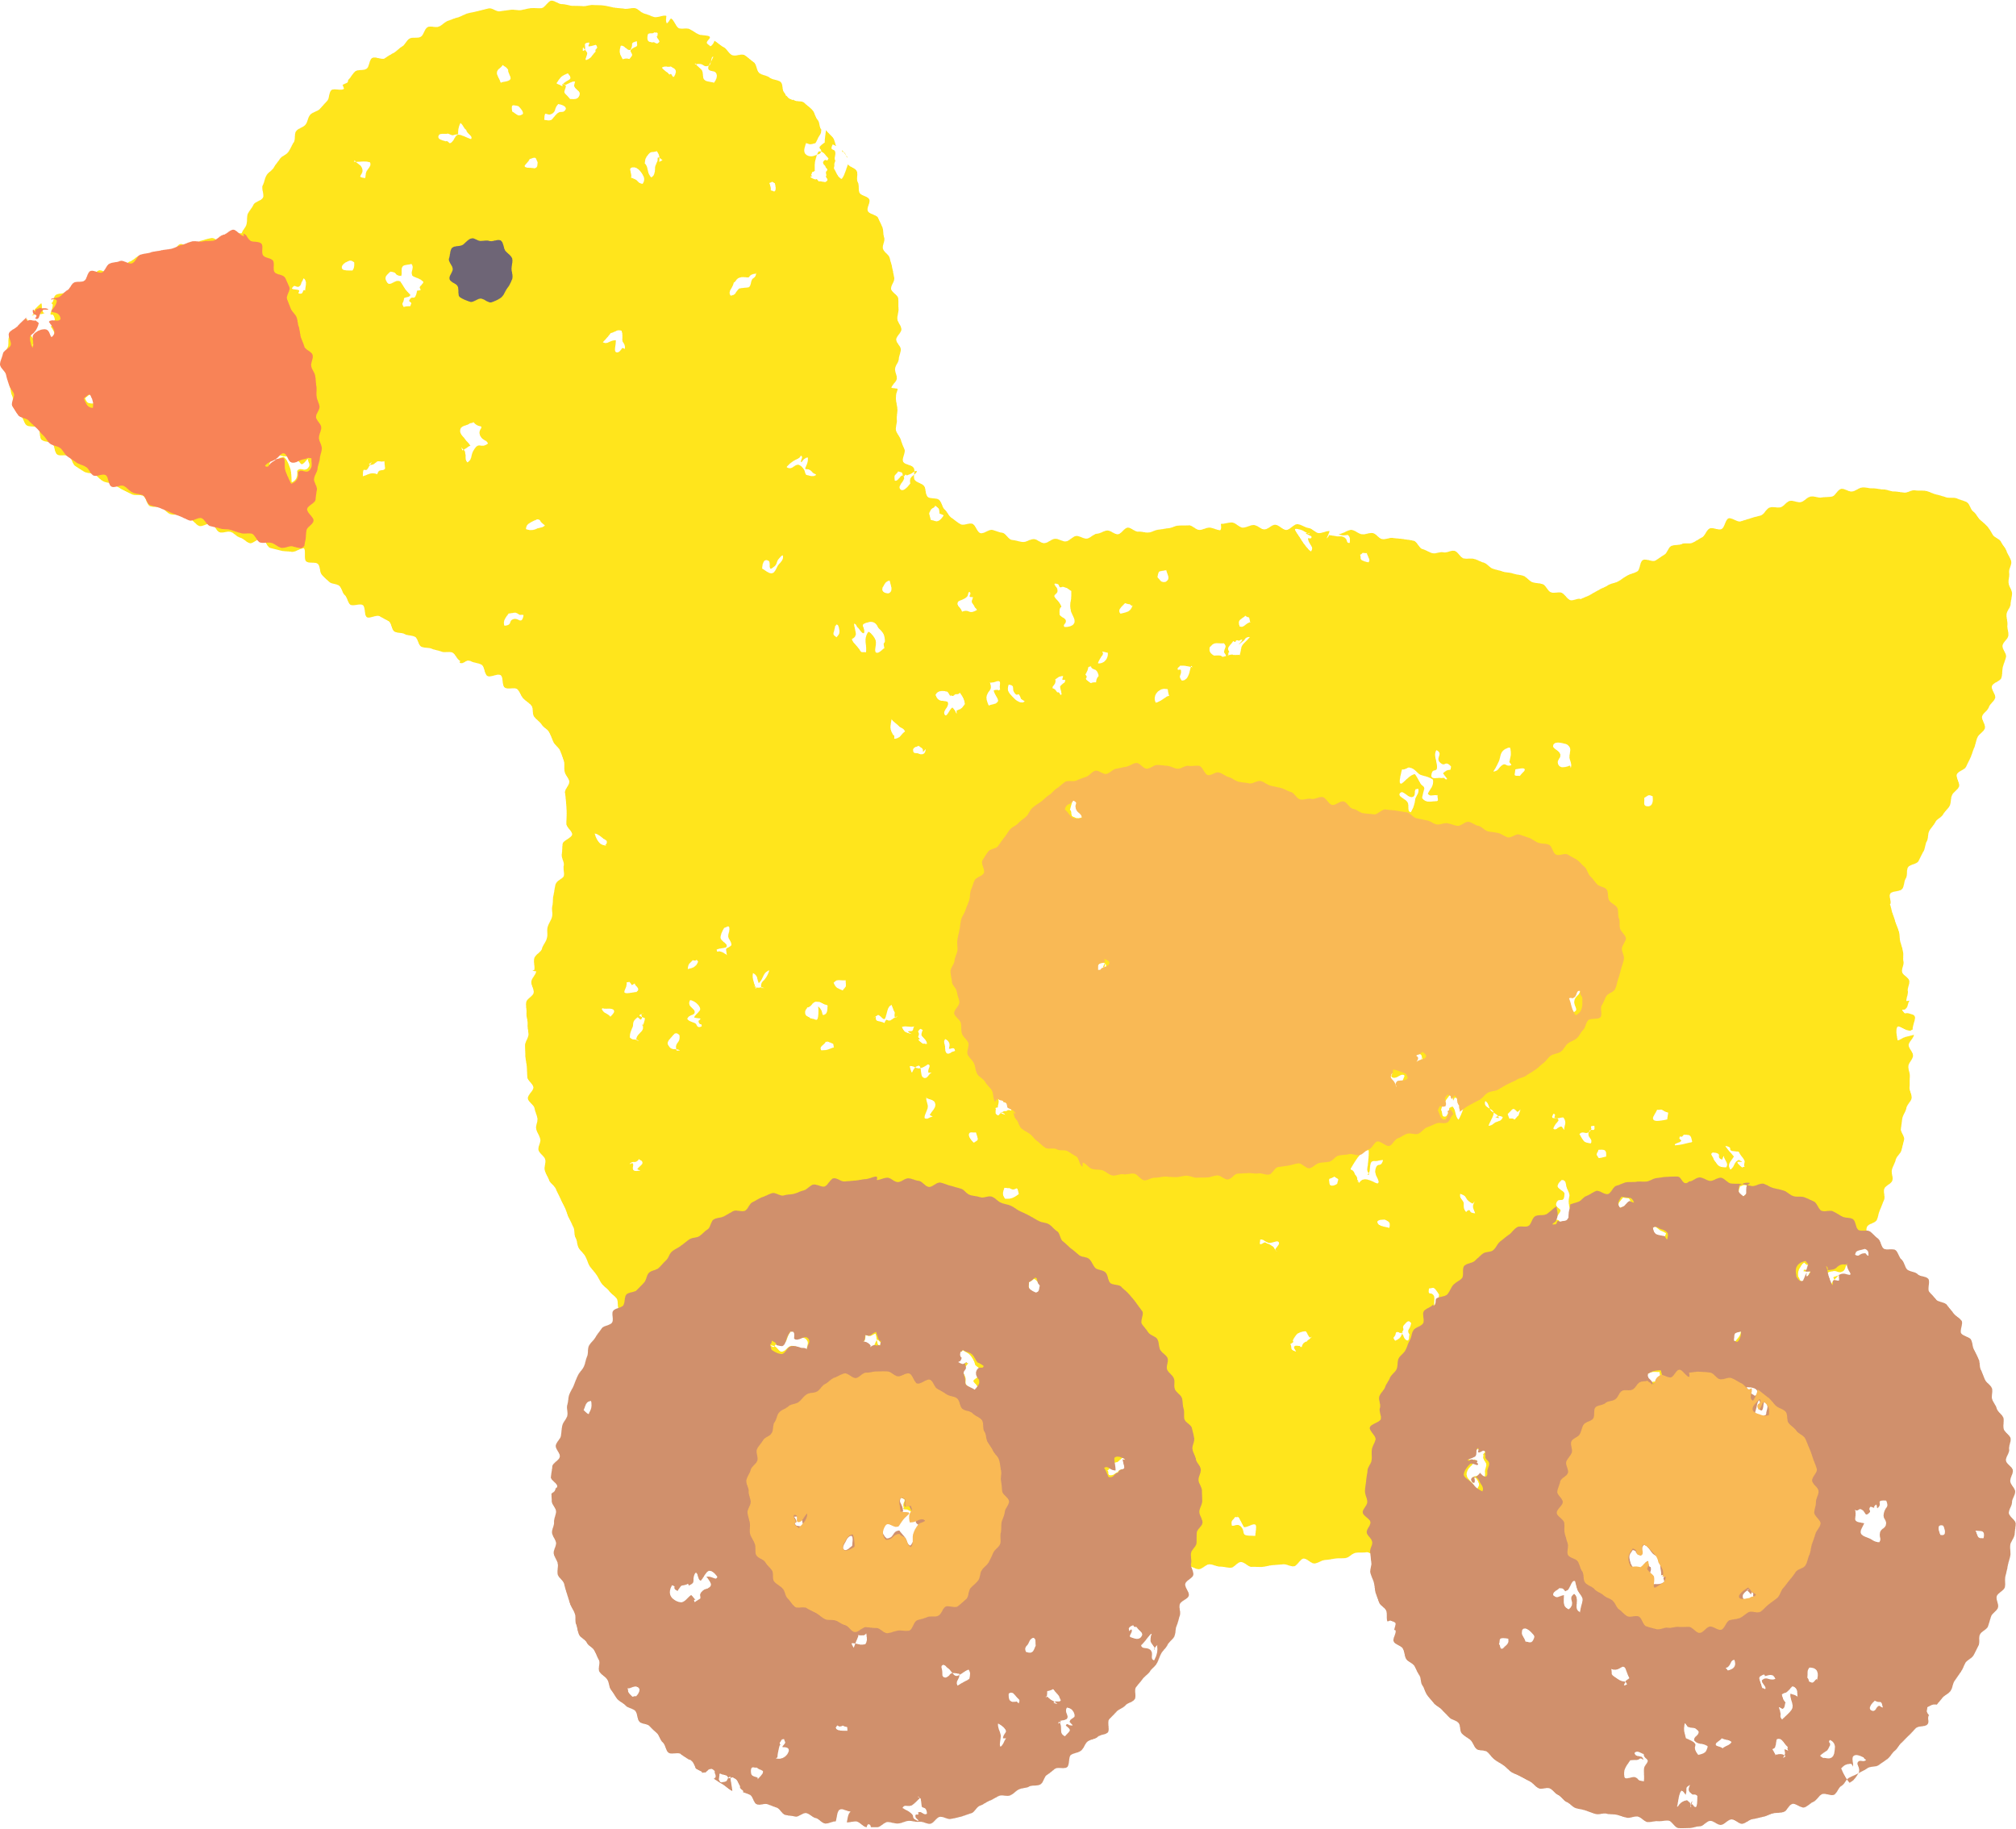

DIỄN KỊCH
VẼ TRANH
NẤU ĂN
BÓNG RỔ
ĐỌC SÁCH

Slide 6
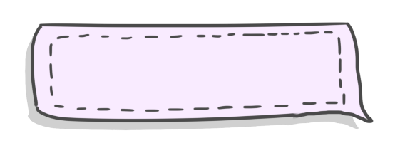
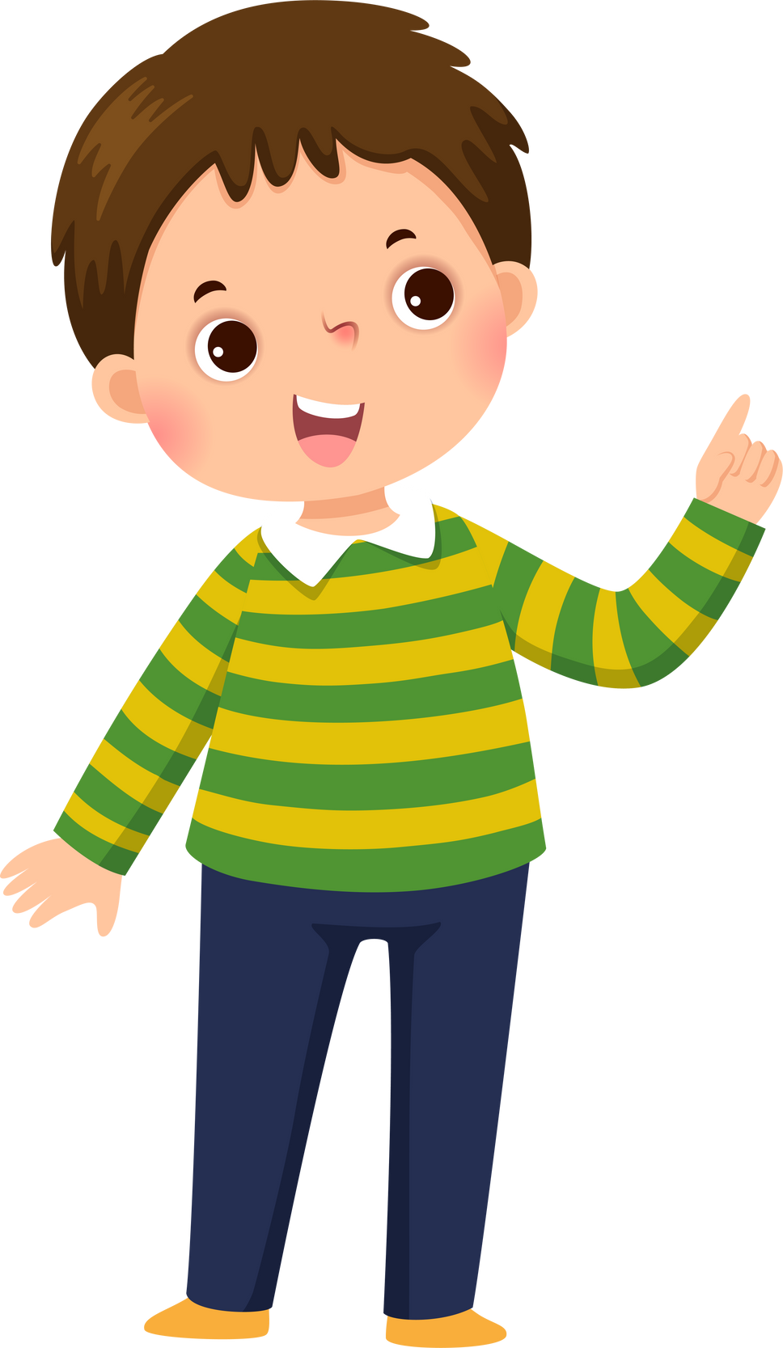
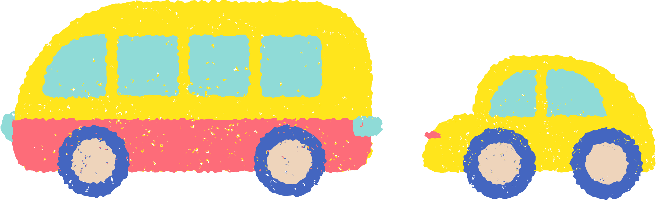
Lập kế hoạch
- Hãy lập kế hoạch cùng nhau làm một việc chung.
- Chia sẻ kế hoạch trước lớp.

Slide 7
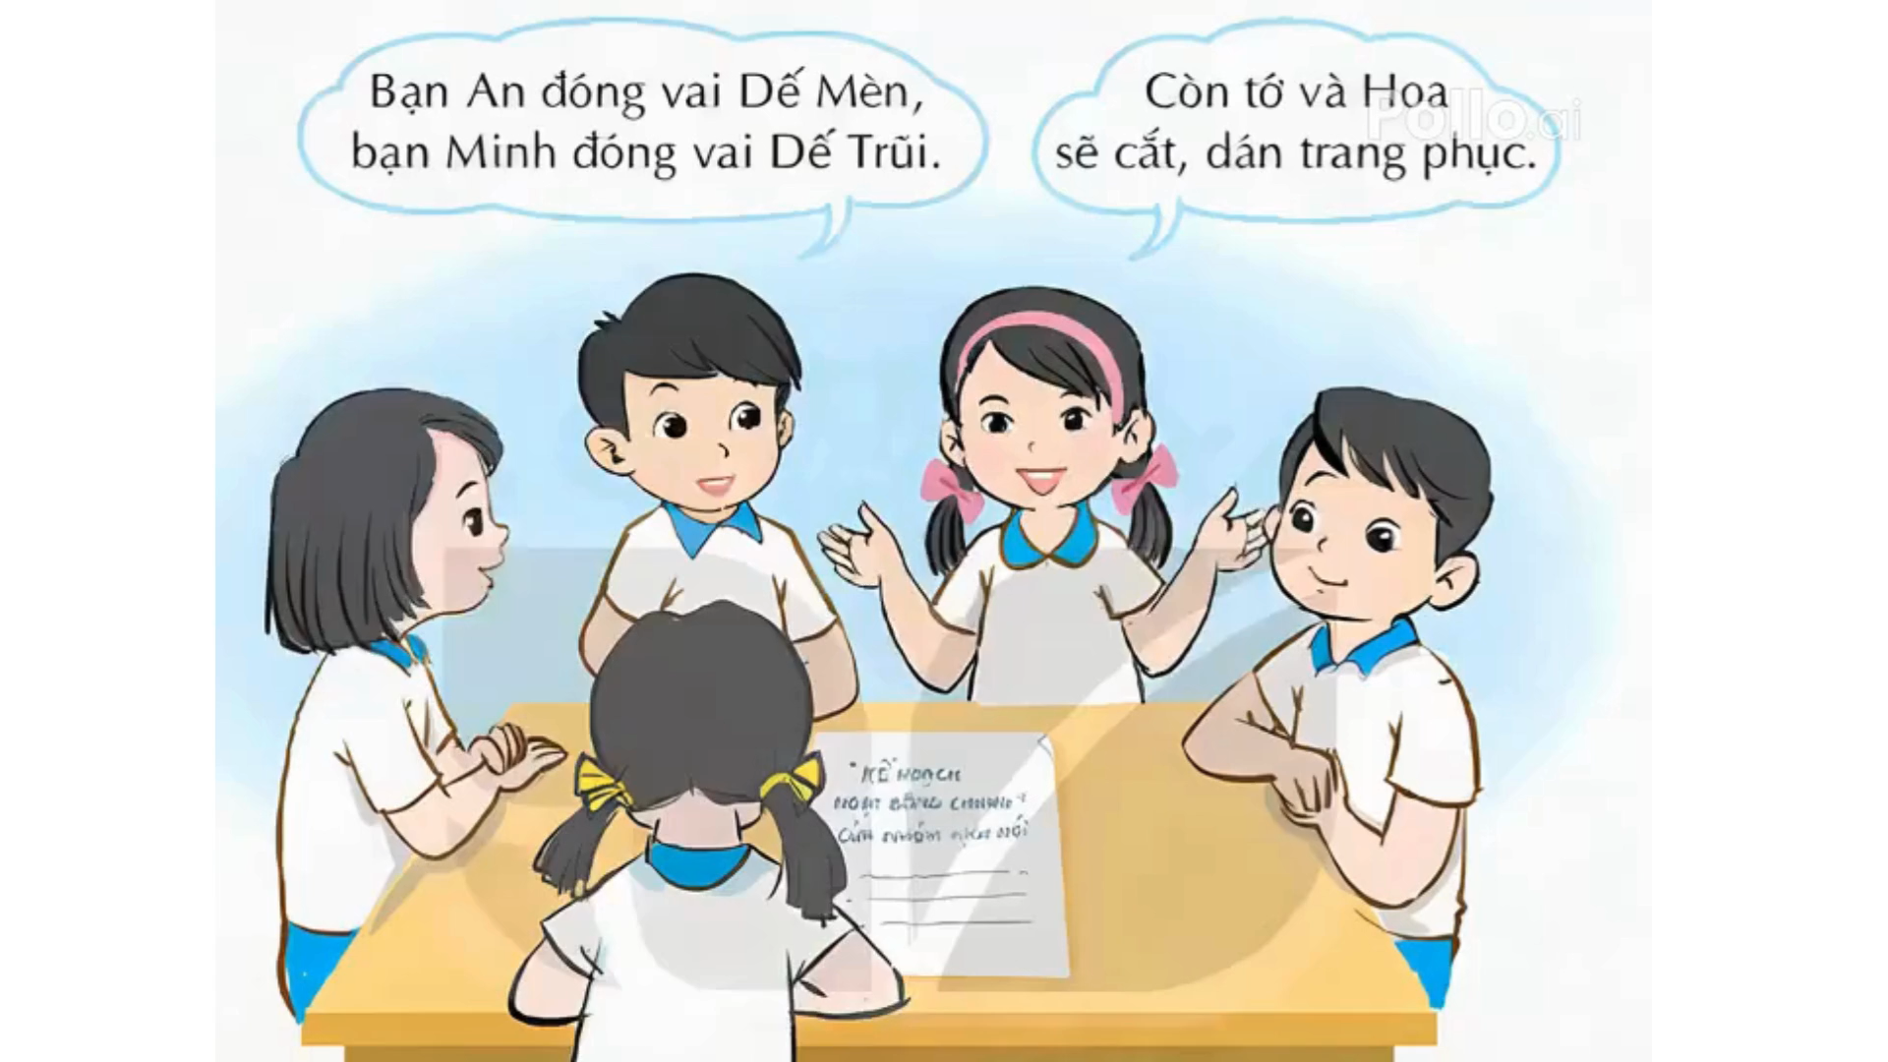


MĂNG NON

Slide 8


Ví dụ: Nhóm có sở thích nấu ăn thảo luận về cách làm món “khoai tây chiên”
ĐẦU BẾP NHÍ

Slide 9


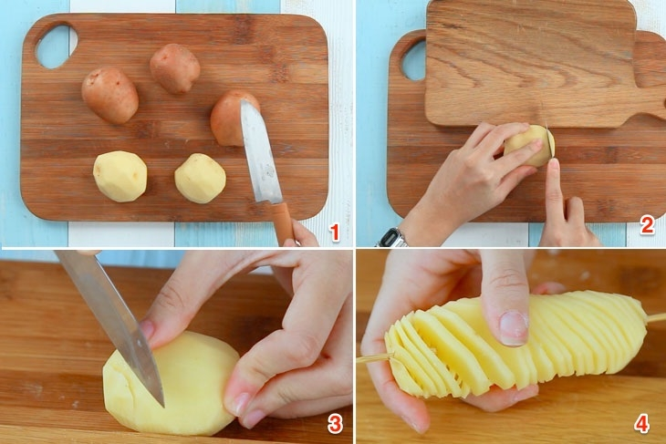

Bước 1: Gọt khoai tây và thái ra các lát mỏng

Slide 10
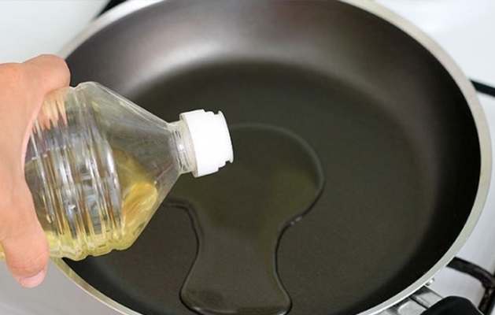
Bước 2: Bắc chảo lên bếp, cho khoảng 300ml dầu ăn vào đun nóng.

Slide 11
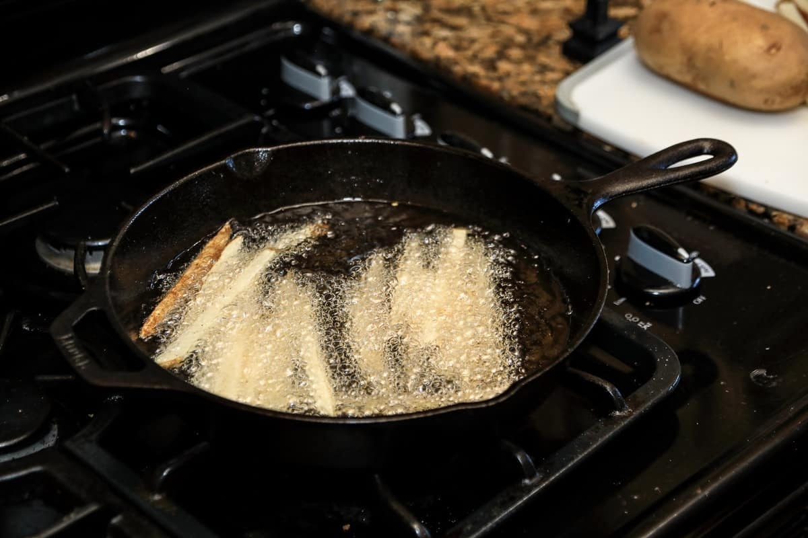
Bước 3: Khi dầu nóng, các bạn cho 1 lượng vừa đủ khoai tây vào chảo và chiên ở lửa vừa khoảng 3 phút cho khoai vàng mặt.

Slide 12
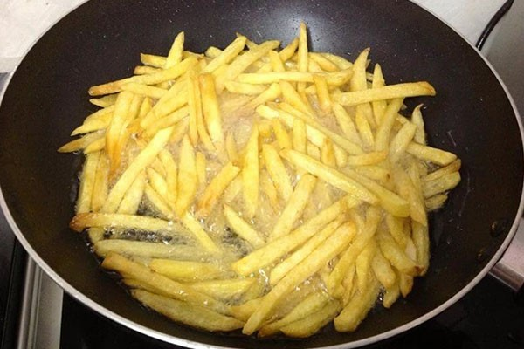
Bước 4: Vặn lửa to hơn một chút rồi tiến hành đảo đều tay thêm khoảng 5 phút nữa cho đến khi phần bột khí không còn sủi nhiều nữa và khoai chín vàng giòn.

Slide 13
HOẠT ĐỘNG 2
SẢN PHẨM THEO SỞ THÍCH

Slide 14


MĂNG NON
MĂNG NON

Slide 15


